Slide 1
축제
정보 제공
어플 제작하기
축제
정보 제공
어플 제작하기
구현환경 및 시스템 정의서
김다빈, 이상규, 차혜연
Copyrightⓒ. Saebyeol Yu. All Rights Reserved.

Slide 2
Contents
001
어플소개
002
구현 환경
003
시스템 설명서
역할 분담
제작 배경
어플 목적
구현 환경
시스템 설명서

Slide 3
001
어플소개
Copyrightⓒ. Saebyeol Yu. All Rights Reserved.

Slide 4
1
001 어플소개
역할분담
김다빈
이상규
차혜연
메인액티비티와 각 프래그먼트 연결,
홈프래그먼트 디자인 및 기능 구현(리사이클러뷰와 레트로핏을 이용하여 API 데이터를 카드뷰 형식의 리스트로 뿌려줌),
로그인액티비티(파이어베이스 인증 – 이메일, 구글, 페이스북)
지역별 위치 정보 분류해서
보여주기
전반적인 프로젝트 기획
커스텀 캘린더 디자인 및 기능 구현,
커스텀 캘린더와 파이어베이스 파이어스토어를 연동하여 데이터 저장 및 불러오기 기능 구현,
전반적인 프로젝트 기획 및 레이아웃 디자인,
인트로 기능 구현,
드라워 내비게이션 레이아웃 구현(마이페이지, 리뷰 등 다양한 정보가 있는 메뉴로 구현 예정),

Slide 5
1
001 어플소개
제작배경
Step1
Step2
Step3
정보 인식
현황
기획 및 제작
어떤 어플을 제작할까 고민하던 중 각종 축제에 대한 정보를 발견하였고, 이를 한 군데에 모아놓았으면 좋겠다는 생각이 들었다.
그래서 현존하는 축제 어플들을 찾아보았고 전국의 축제 정보들을 한 군데에 모아놓은 어플이 없는 것 같아 기획에 들어갔다.
어플을 기획하며 필요한 기능들을 찾아보던 중 이것 저것 포함하여 좀 더 편리한 어플을 기획하게 되었다.

Slide 6
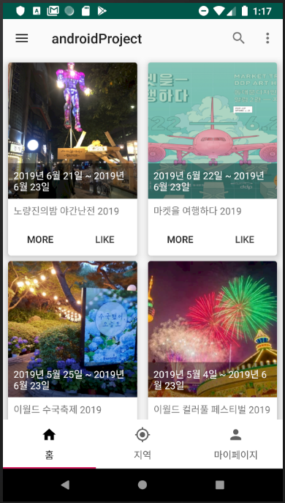
1
001 어플소개
어플 목적
축제 정보 제공 어플
가제 : 이제는 웃는거야 스마일어게인 (엄정화의 Festival 中)
◦ 벚꽃축제나 불꽃축제 빙어낚시 등 다양한 축제를 좋아하는데 축제에 관한 정보를 하나하나 찾아 봐야하는 것이 불편해서 기획하게 되었다.
◦ 본 어플리케이션은 공공API를 통해 얻은 신뢰도 높은 지역별 축제정보를 제공하는 플렛폼으로 사용자가 원하는 정보를 지역 혹은 계절과 같은 카테고리 별로 알기 쉽게 제공한다.
◦ 축제를 즐기고 싶은 사람들은 인터넷 검색이 아닌 앱을 실행시키는 것 만으로 축제정보를 얻을 수 있기 때문에 불편함을 해소하고, 더불어 지역 축제 활성화 또한 기여 할 것으로 예상된다.
어플 메인 사진
넣어주세용
Copyrightⓒ. Saebyeol Yu. All Rights Reserved.

Slide 7
002
구현 환경
Copyrightⓒ. Saebyeol Yu. All Rights Reserved.

Slide 8
2
002 구현 환경
구현 환경
전국 축제 정보 API
TourAPI를 이용하여 전국의 축제 정보 받아오기
지역별 위치 분류
지역별로 축제 위치를
분류하여
사용자가 축제 정보를
찾기 쉽도록 구현
Firebase DB 연동
Firebase를 이용한
사용자 DB 구현
Copyrightⓒ. Saebyeol Yu. All Rights Reserved.

Slide 9
2
002 구현 환경
구현 환경
주 | 세부내용
1 | 주제 정하기 및 필요한 기술과 기능 알아보기, GitHub를 활용한 Collaboration 및 Version Control환경 구축
2 | 어플의 기본 틀 제작 및 활용할 API 알아보기
3 | 화면 구성 회의, 상세 페이지 관계 설계 및 기능별 역할 분담, 메인 액티비티 툴바 구현, 화면 구성 회의를 거쳐 완성된 상세 페이지에 맞게 MainActivity의 ViewPager 수정
4 | 사용자 캘린더 레이아웃 파일 구성, DrawerLayout과 네비게이션 뷰를 이용한 메뉴 구현, 축제API 파싱 코드 작성
5 | 공공 데이터 포털의 API가 정상적으로 받아올 수 없는 자료이기 때문에 PredictQ의 세계 축제 정보 API로 교체, Firestore를 사용하여 어플과 연동 후 어플의 정보 넣어주기, Navigation drawer를 이용한 사용자 메뉴 구현
6 | Retrofit을 이용하여 사설 API(세계 축제정보와 공연정보)를 가져와 RecyclerView에 배치, FireBase Authentication을 이용한 email, 구글, 페이스북 소셜 로그인 연동기능 구현.
7 | 프로젝트 중간점검을 앞두고 발표 자료 및 어플 점검.
8 | 앞으로의 프로젝트 방향에 대해서 논의 진행 (API정보들 중에서도 사용 불가능한 정보들로 인하여 프로젝트 내의 변동사항 발생) 처음 계획했던 축제의 데이터가 바뀌었기 때문에 이를 극복하기 위해 처음으로 돌아가 다시 시작하기로 결정.
Copyrightⓒ. Saebyeol Yu. All Rights Reserved.

Slide 10
2
002 구현 환경
구현 환경
주 | 세부내용
9 | 기본 구글 캘린더에서 커스텀 캘린더로 변경하여 달력에 사용자 커스텀 기능 추가 가능하도록 수정, 파이어 베이스 인증시스템을 통해 로그인한 사용자 정보를 읽어와 유저 고유 아이디를 기반으로 파이어스토어 데이터 모델링을 하였고 데이터 입력폼 구현, 사용자가 축제 정보 중 마음에 드는 정보에 좋아요 버튼을 누를 수 있도록 이벤트 리스너 구현
10 | 축제정보 API 변경 PredictHQ의 한국 지역 축제 정보를 받아오도록 수정. api정보를 이용하여 화면에 띄울 때 사진 정보도 함께 넣기 위해 글라이드를 이용해 주소값으로 지정된 이미지 파일을 불러오는 기능 구현.
11 | 축제 상세정보 페이지 구현, 좋아요 클릭 시 색상을 변경하고 달력에 연동하여 해당 날짜 클릭 시 데이터를 출력하는 방향으로 수정. 리뷰 페이지의 방향을 지역 페이지로 수정한 뒤 네이버 지도 API를 사용해 위치기반 데이터 출력
12 | 리뷰페이지의 기능 구현 및 어플 시연 테스트 후 수정사항 체크
13 | 사용자가 좋아요 한 리스트를 모아 볼 수 있는 페이지 추가 제작
14 | 로그인 시스템이 불필요하다고 판단하여 파이어베이스 인증기능을 제거하고 API정보를 DB화하여 받아오는 형식으로 사용하는 방향으로 수정
15 | API의 정보를 DB화하여 Firebase에 저장하고 어플 최종 시연 및 디버깅 진행
16 | 로그인 다시 생성, 지도 페이지 >> 지역 선택 페이지로 변경
Copyrightⓒ. Saebyeol Yu. All Rights Reserved.

Slide 11
003
시스템 설명서
Copyrightⓒ. Saebyeol Yu. All Rights Reserved.

Slide 12
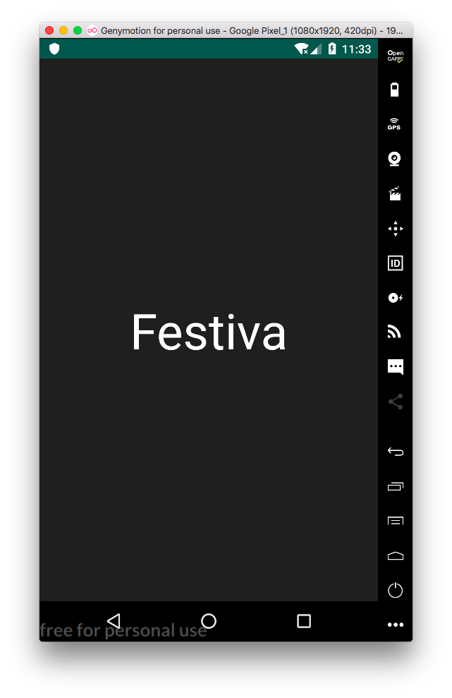
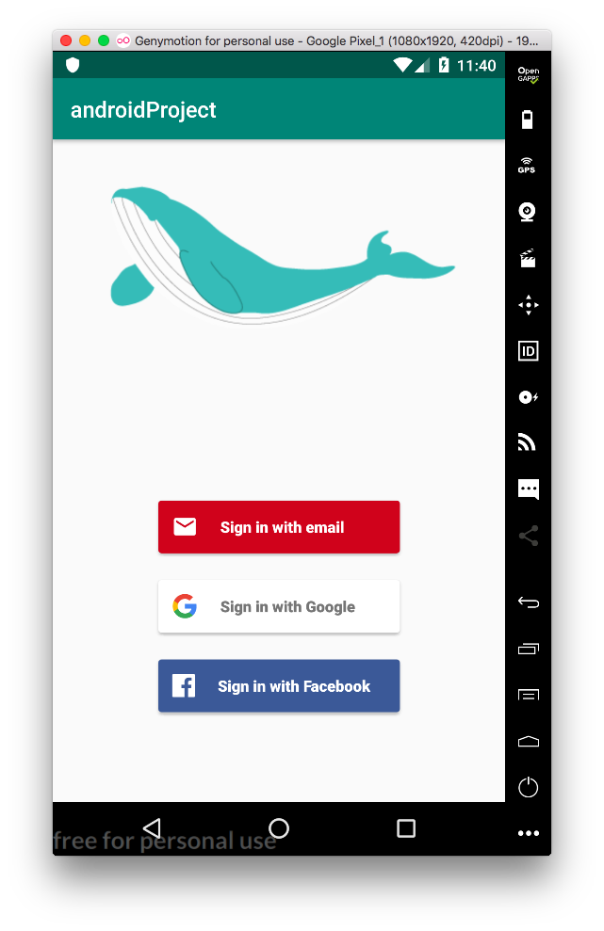
3
003 시스템 설명서
시스템 설명서
클릭 시
상세 페이지로
이동
클릭 시
(붉게 변경)
Firestore에
저장
클릭
인트로 페이지
로그인 페이지
메인 페이지
Copyrightⓒ. Saebyeol Yu. All Rights Reserved.

Slide 13
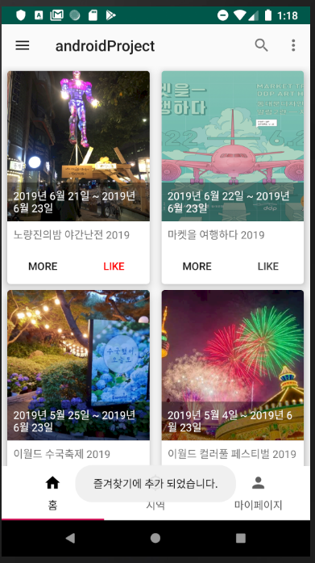
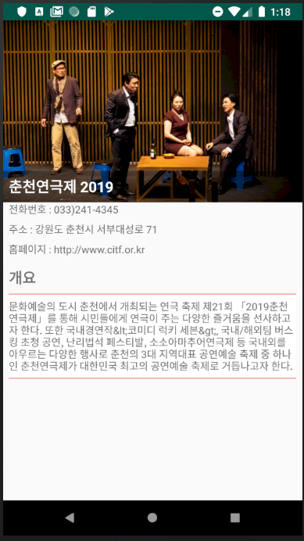
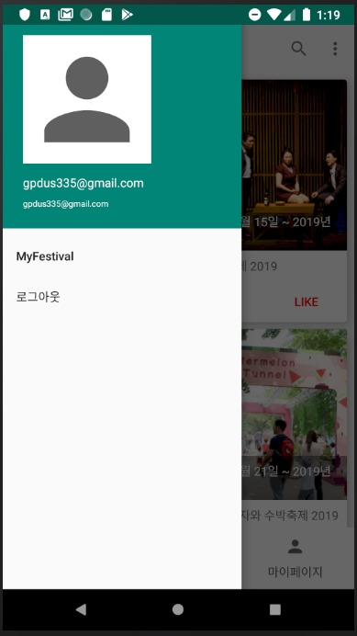
3
003 시스템 설명서
시스템 설명서
Like 클릭
More 클릭
NavigationDrawar
Copyrightⓒ. Saebyeol Yu. All Rights Reserved.

Slide 14
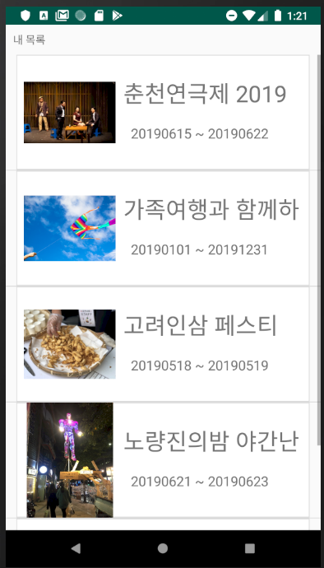
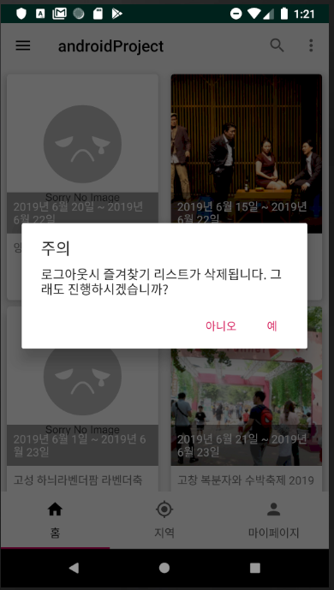
3
003 시스템 설명서
시스템 설명서
MyFestival
로그아웃 클릭
Copyrightⓒ. Saebyeol Yu. All Rights Reserved.

Slide 15
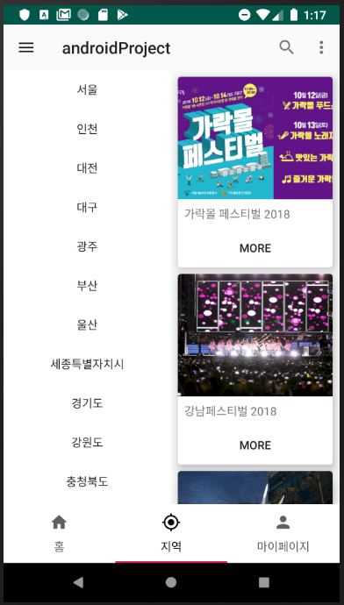
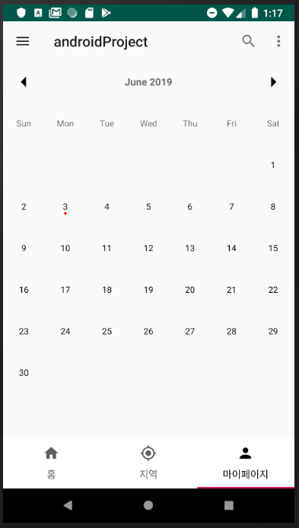
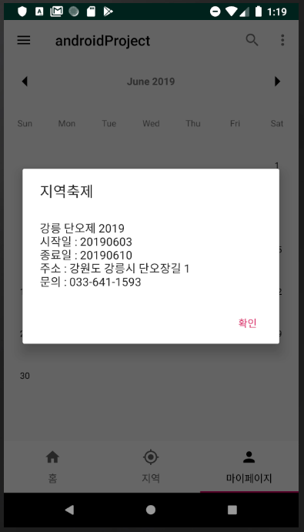
3
003 시스템 설명서
시스템 설명서
클릭 시
‘서울’ 지역별로
데이터 분류
클릭 시
More 페이지로
이동
클릭
Like 눌렀던
정보
클릭
클릭
지역별 선택 페이지
캘린더 페이지
캘린더 클릭
Copyrightⓒ. Saebyeol Yu. All Rights Reserved.

Slide 16
3
003 시스템 설명서
시스템 설명서_정리
홈 화면
어플의 메인화면
전국의 모든
축제 정보 띄워줌
캘린더
화면
사용자의 Like
정보 받아옴
지역별 화면
지역 위치 기반
정보 제공
드로어
메뉴
왼쪽에서
열리는
사용자메뉴
MyFestival
리스트 화면
사용자의 Like
정보를 리스트로
받아옴
Copyrightⓒ. Saebyeol Yu. All Rights Reserved.

Slide 17
A
A
004
QnA
Copyrightⓒ. Saebyeol Yu. All Rights Reserved.

Slide 18
감사합니다
감사합니다
Copyrightⓒ. Saebyeol Yu. All Rights Reserved.

